Slide 1
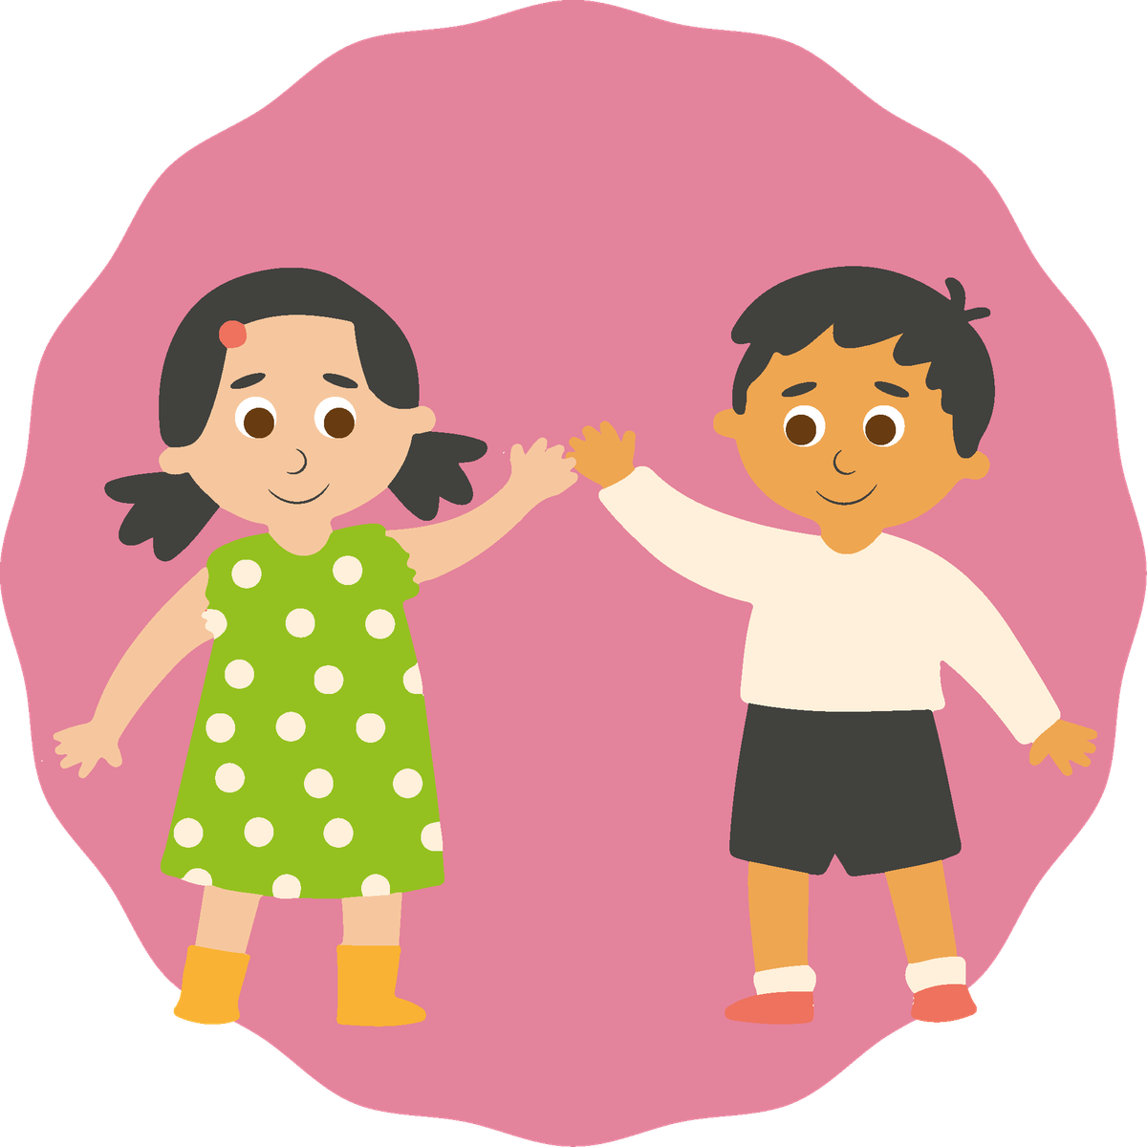

Módulo 3
Salud mental y autocuidado
Primaria

Slide 2
¿Qué es la salud mental?
La salud mental es tan importante como la salud física.
01
Sentirnos bien
02
Pensar con claridad
03
Relacionarnos mejor con los demás

Slide 3
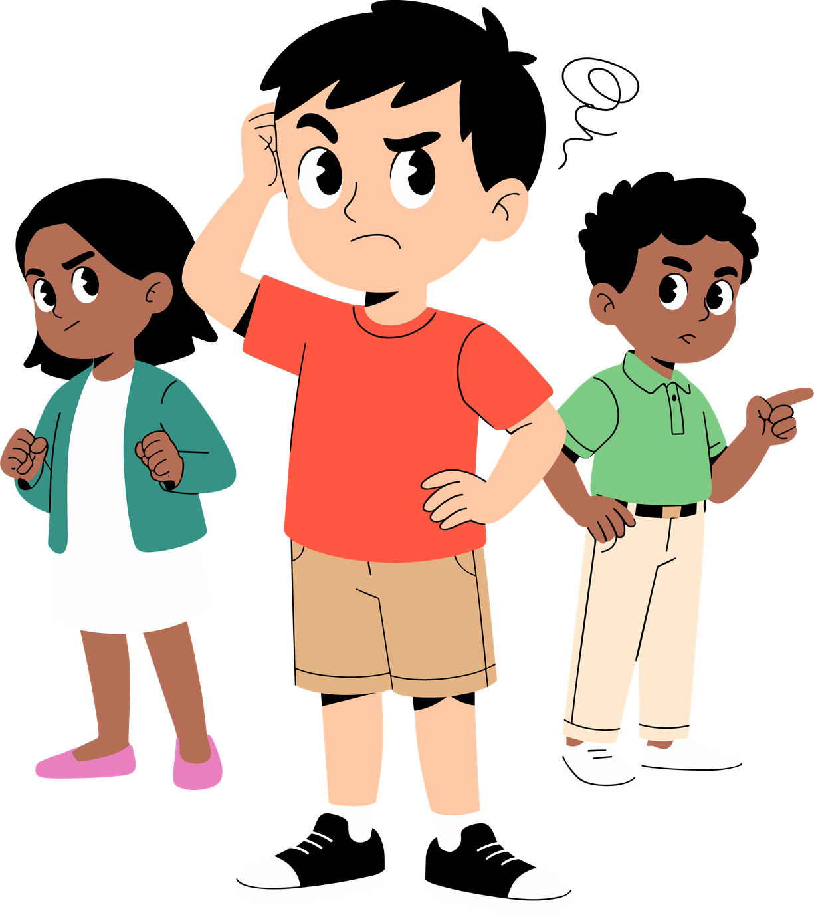
Emociones básicas y complejas
Emociones básicas
Emociones complejas
  Alegría (cuando algo bueno pasa)
  Tristeza (cuando perdemos algo o algo sale mal)
  Enfado / rabia (cuando sentimos que algo es injusto)
  Miedo (cuando creemos que algo puede hacernos daño)
  Sorpresa (cuando algo pasa de repente)
  Asco (cuando algo nos resulta desagradable)
  Vergüenza (cuando sentimos que hicimos algo mal delante de otros)
  Celos (cuando creemos que alguien recibe más atención que nosotros)
  Frustración (cuando algo no sale aunque lo intentamos)
  Nervios (antes de un examen o una presentación)
  Orgullo (cuando logramos algo que nos costó)
  Culpa (cuando sentimos que hicimos daño a alguien)

Slide 4
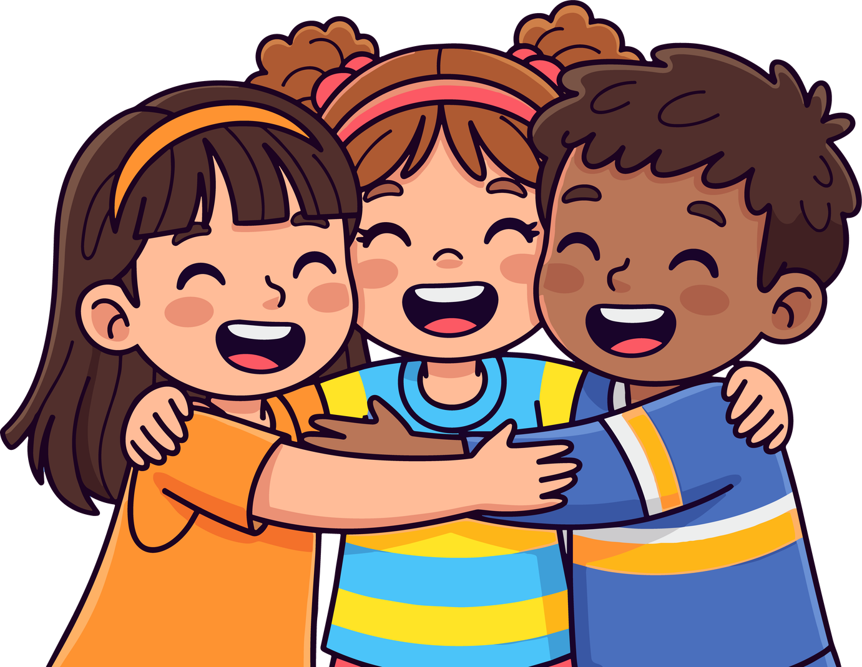
Cuidar la salud mental es normal
Cuidar lo que sentimos es igual de importante que cuidar nuestro cuerpo.
Todos necesitamos tiempo, descanso y apoyo para estar bien.
Hablar de lo que sentimos.
Hablar de nuestras emociones nos ayuda.
Hablar de lo que sentimos. Hablar de nuestras emociones nos ayuda. Cuando algo nos preocupa o nos cuesta, podemos pedir ayuda. Siempre está bien contar cómo nos sentimos.

Slide 5
Objetivos de hoy
01
Entender qué es la salud mental y por qué es importante cuidarla.
02
Aprender que todas las emociones forman parte de nuestro bienestar.
03
Descubrir formas fáciles de gestionar lo que sentimos, como hablar con un adulto, cuidarnos y hacer cosas que nos ayudan a estar bien.

Slide 6
Actividad 1.1
¿Qué es la salud mental?

Slide 7
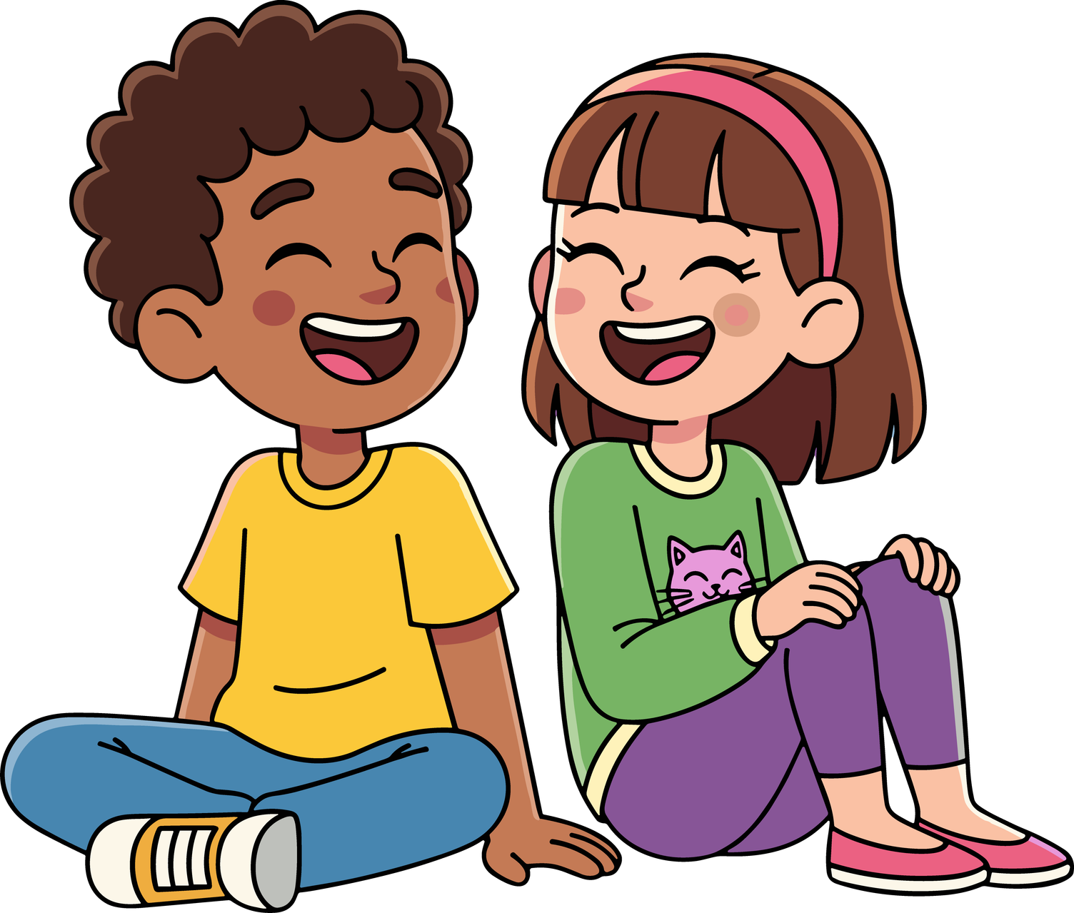
Materiales
  Presentación con imágenes.
  Pizarra para anotar las respuestas
¿Qué es lo que haremos?
  Comprender qué es la salud mental y reflexionaremos juntos sobre como gestionar emociones

Slide 8
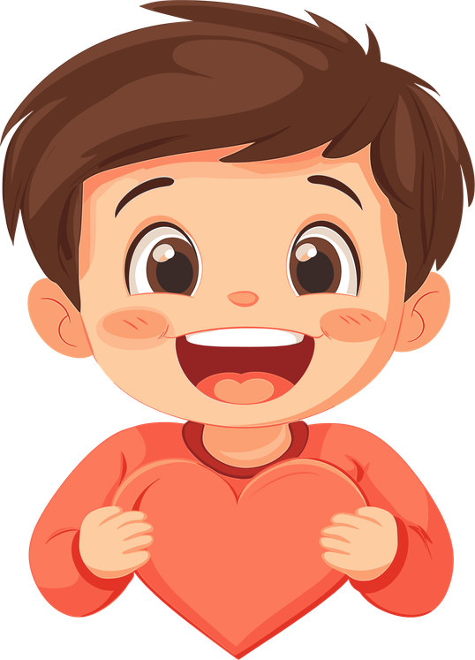
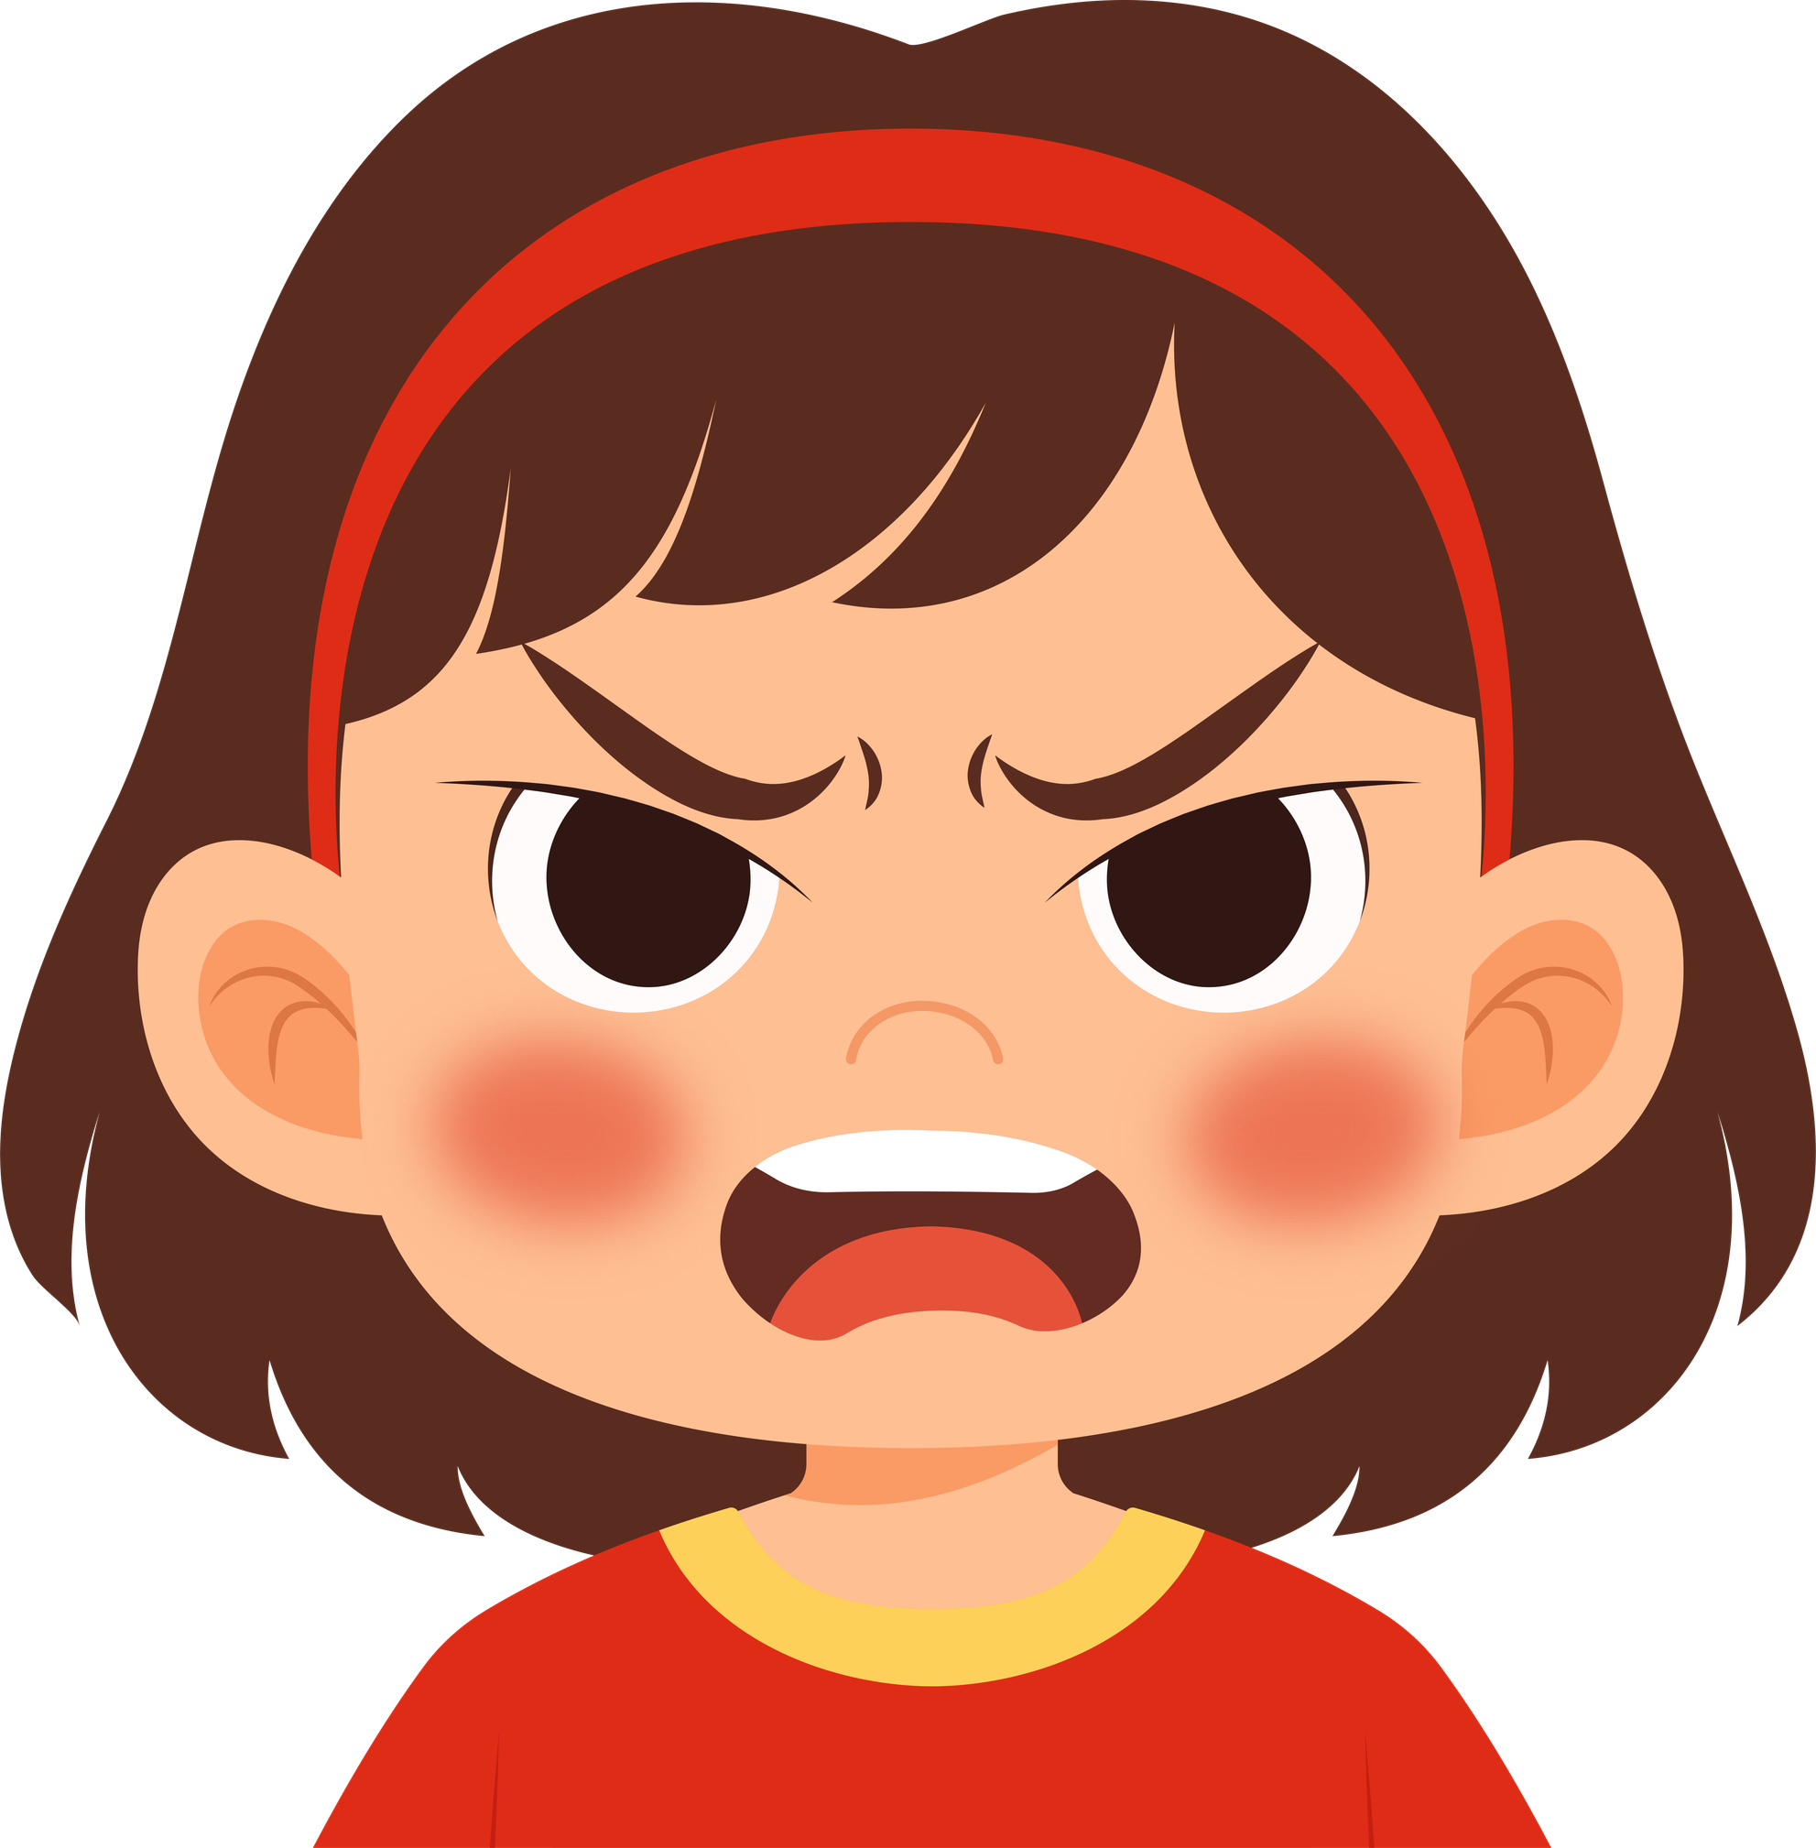
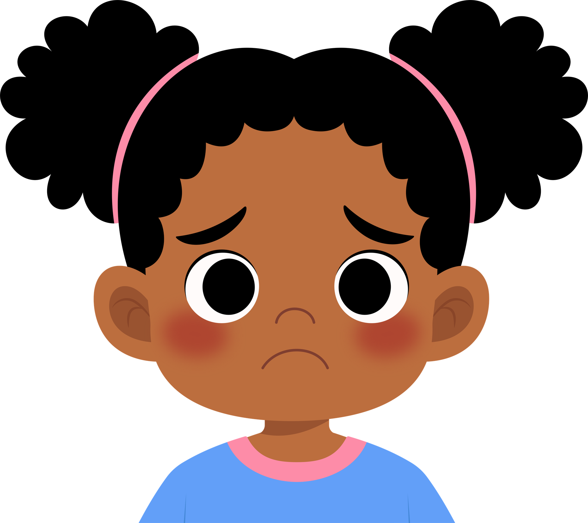
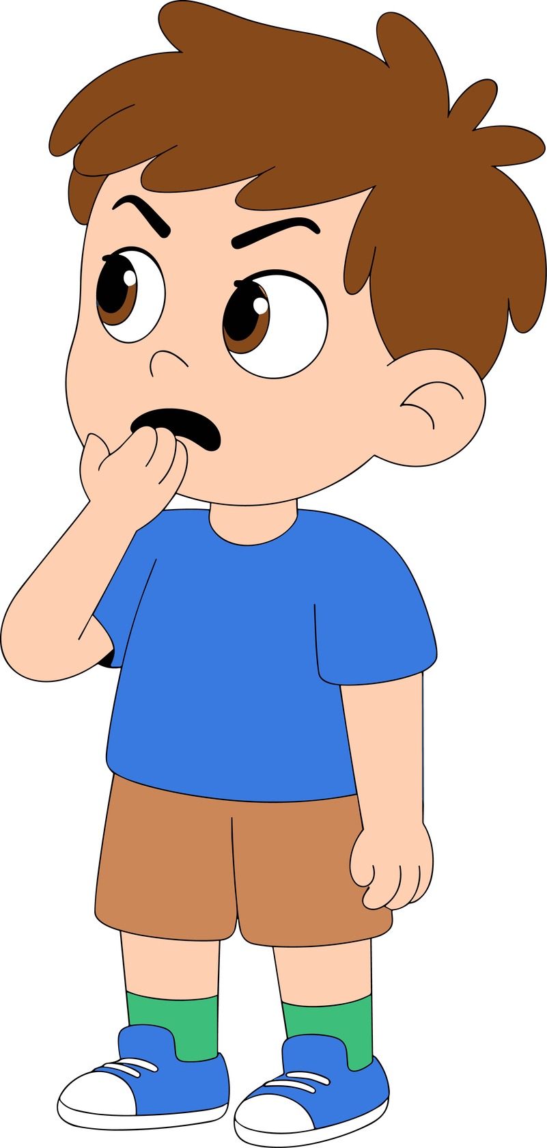
Alegría
Miedo
Momentos en los que nos sentimos bien.
Momentos en los que algo nos asusta
Tristeza
Enojo
Cuando algo nos preocupa o nos duele.
Cuando algo no nos gusta o creemos que no esta bien
Preocupación
Asco
Cuando tenemos miedo o estamos nerviosos.
Cuando hay una sensación o sabor que no nos agrada

Slide 9
¿Qué es para ti “cuidar la mente”?
¿Cómo te sientes cuando estás triste?
¿Qué haces para sentirte mejor?
¿Qué haces cuando te sientes preocupado?
Recuerda:
Todas las emociones son normales.
Puedes compartir si quieres, pero todos escuchamos con respeto.

Slide 10
Actividad 1.2
Identificando emociones

Slide 11
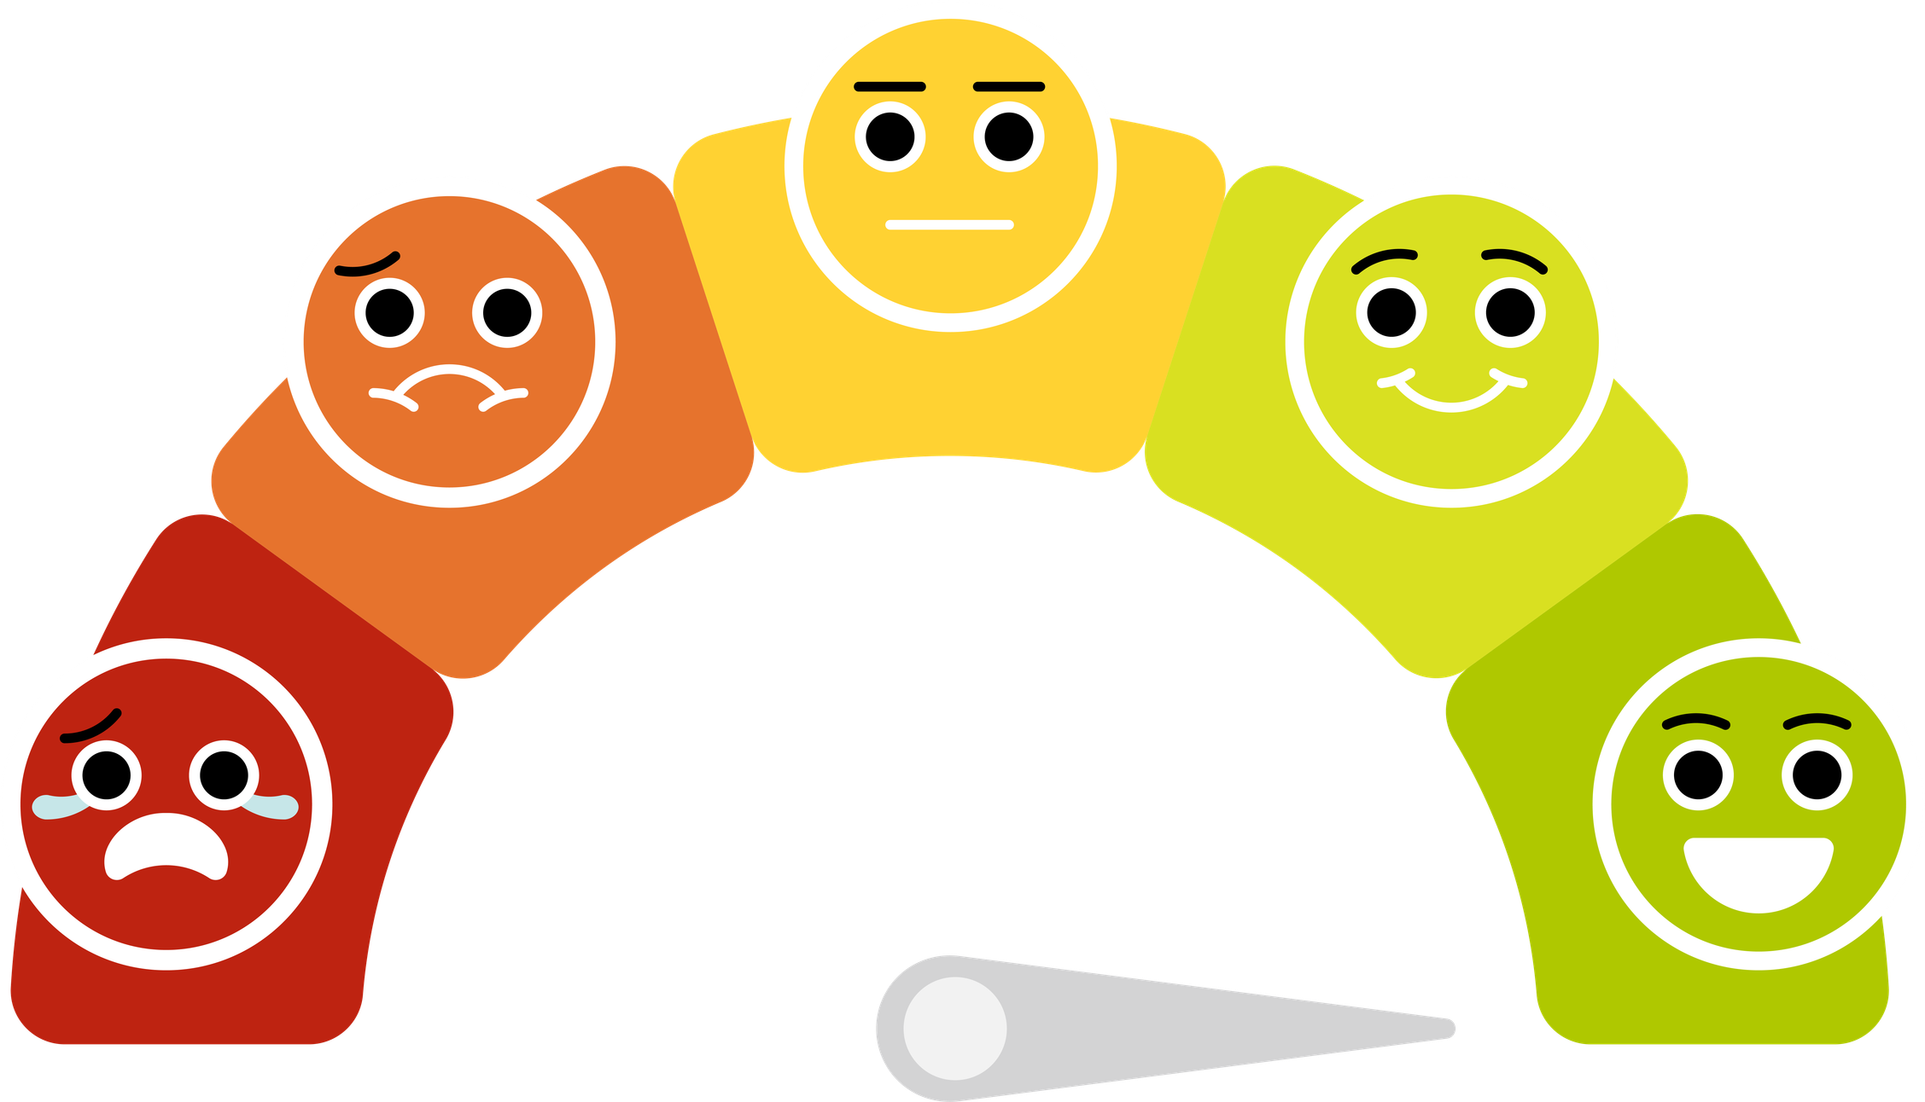
Materiales
  Listado de emociones,
  Imágenes del material imprimible
  Pizarra
¿Qué es lo que haremos?
  Vamos a reconocer diferentes emociones, entender qué significan y pensar qué podemos hacer cuando las sentimos.

Slide 12
¿Qué emociones conocéis?
¿Cuándo sentiste alegría?
¿Cuándo sentiste tristeza?
¿Qué haces cuando estás enfadado o triste?

Slide 13
Alegría
Miedo
Momentos en los que nos sentimos bien.
Momentos en los que algo nos asusta
Tristeza
Enojo
Cuando algo nos preocupa o nos duele.
Cuando algo no nos gusta o creemos que no esta bien
Preocupación
Asco
Cuando tenemos miedo o estamos nerviosos.
Cuando hay una sensación o sabor que no nos agrada

Slide 14
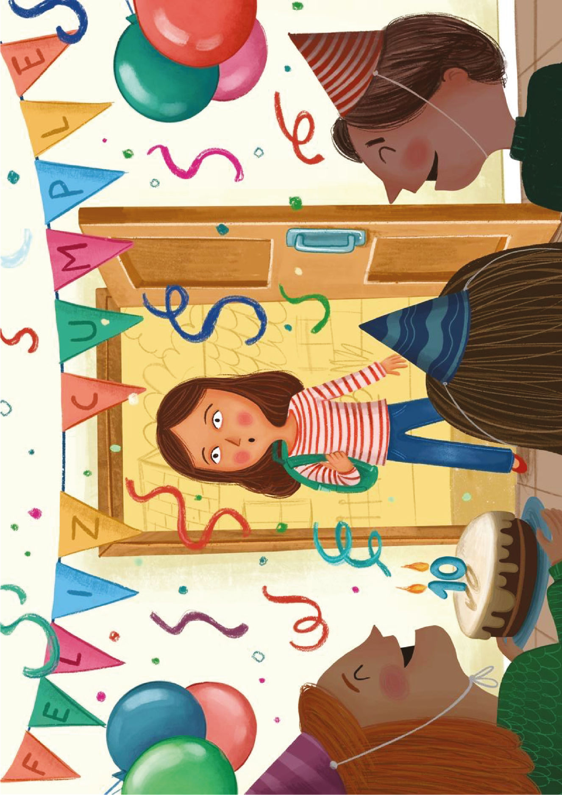
¿Qué crees que está sintiendo esa persona?
¿Qué harías tú para sentirte mejor en esa situación?

Slide 15
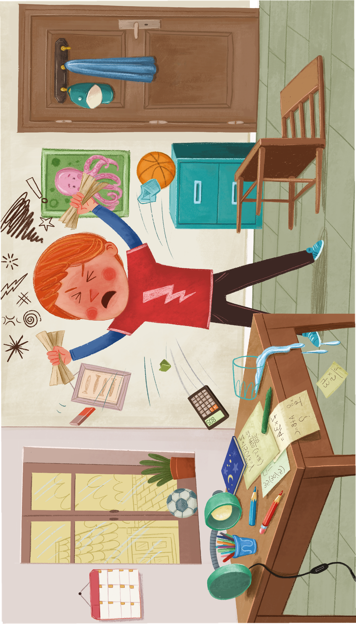
¿Qué crees que está sintiendo esa persona?
¿Qué harías tú para sentirte mejor en esa situación?

Slide 16
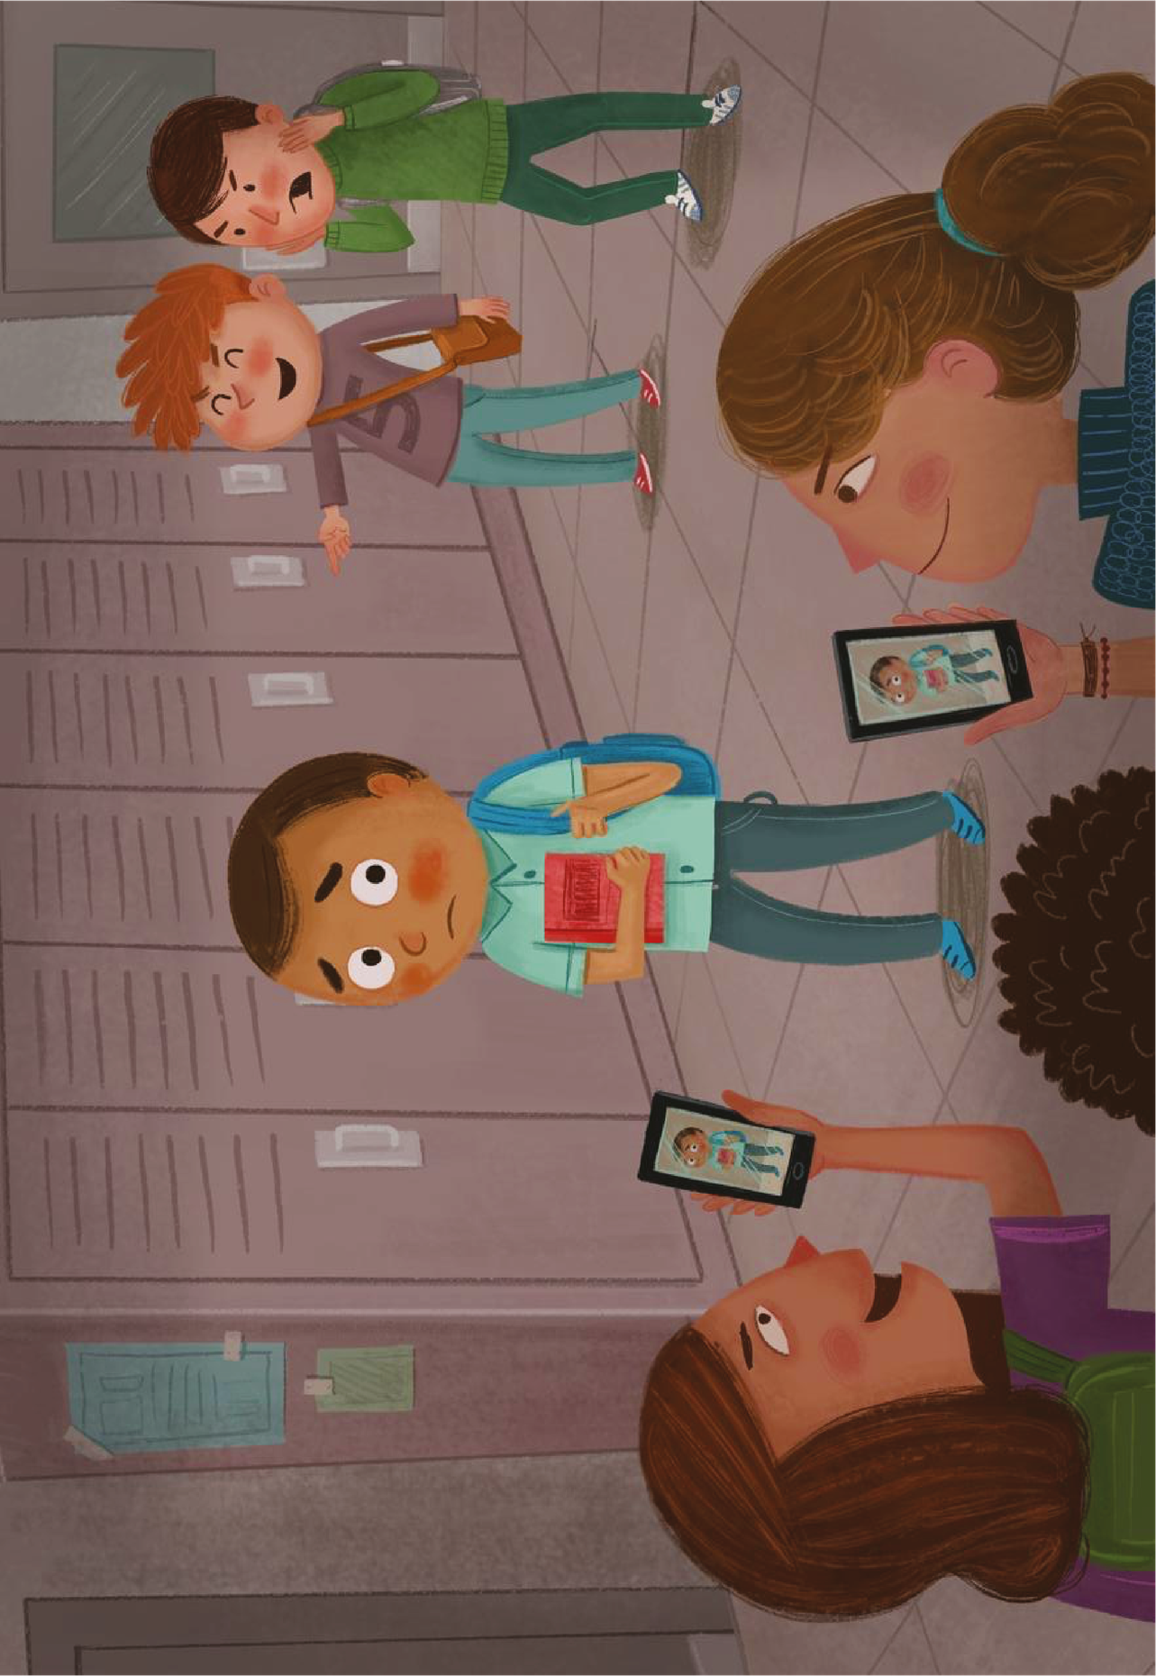
¿Qué crees que está sintiendo esa persona?
¿Qué harías tú para sentirte mejor en esa situación?

Slide 17
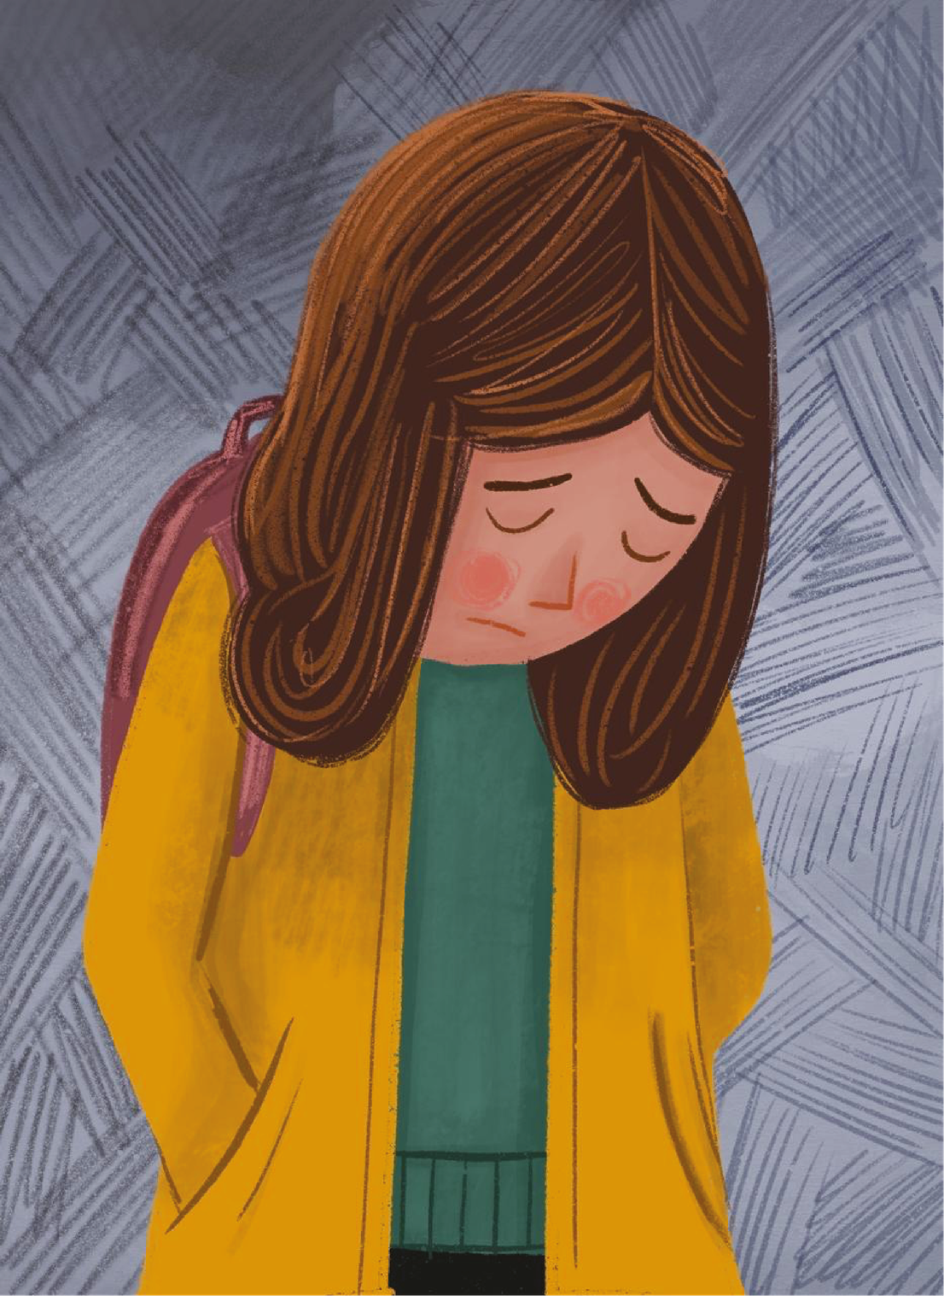
Tristeza
¿Qué crees que está sintiendo esa persona?
¿Qué harías tú para sentirte mejor en esa situación?

Slide 18
Actividad 1.3
El Árbol del Bienestar

Slide 19
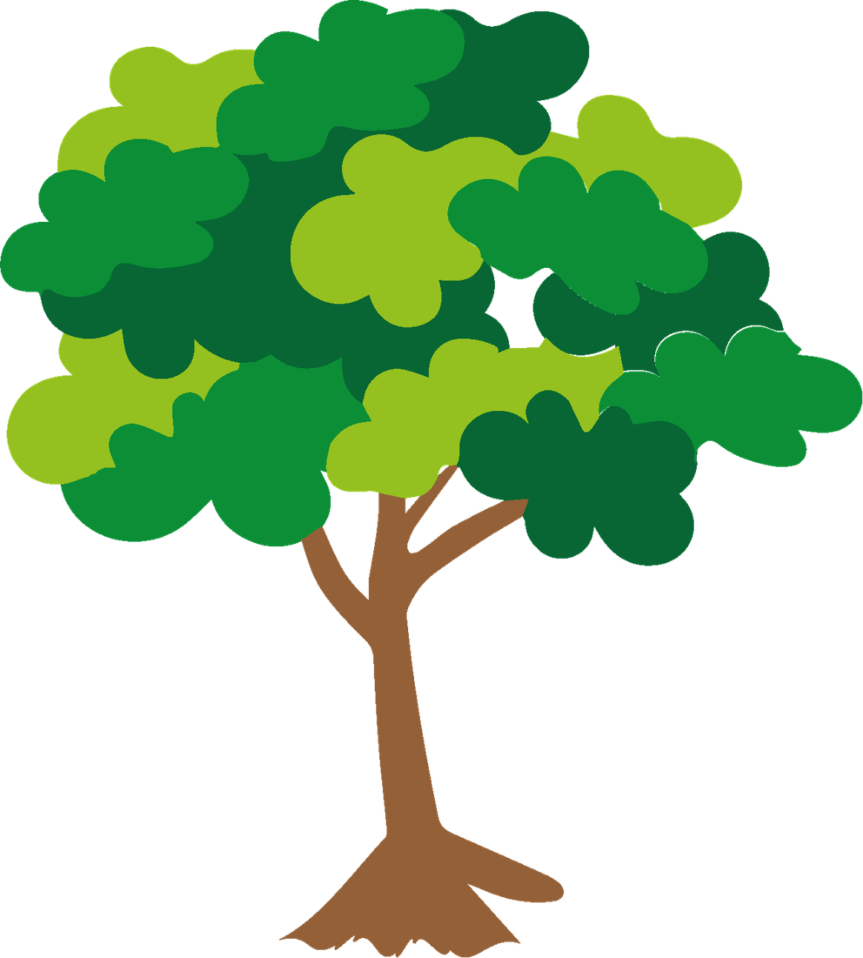
Materiales
  Papel grande o pizarra para dibujar el árbol.
  Hojas de papel recortadas en forma de hojas (o post-its).
  Rotuladores, lápices de colores.
¿Qué es lo que haremos?
  Crearemos un Árbol del Bienestar con ideas y acciones que nos ayudan a sentirnos mejor cuando estamos tristes, nerviosos o preocupados.

Slide 20
En hojas de papel escribe o dibuja algo que te ayuda cuando no te sientes bien y colócalo en el árbol
Escuchar música
¿Qué acciones podemos hacer todos para cuidar nuestro bienestar?
Respirar hondo
Pedir ayuda
Hacer deporte
Hablar con un amigo
Dibujar

Slide 21
En hojas de papel escribe o dibuja algo que te ayuda cuando no te sientes bien y colócalo en el árbol
¿Qué podemos hacer para cuidar nuestro bienestar?
Escuchar música
¿Qué idea del árbol te gusta más?
Respirar hondo
Pedir ayuda
Hacer deporte
Recuerda:
No hay respuestas incorrectas.
Puedes escribir o dibujar lo que quieras.
El árbol se quedará en el aula para recordarnos cómo cuidarnos.
Hablar con un amigo
Dibujar

Slide 22
Actividades complementarias
Actividad 2.1
Caja de herramientas para las emociones

Slide 23
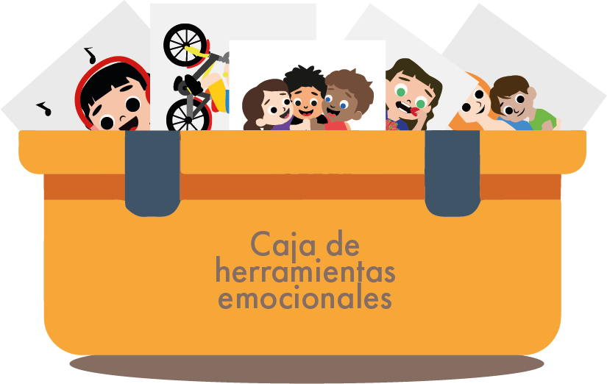
Materiales
  Caja decorada,
  Tarjetas en blanco
  Rotuladores
¿Qué es lo que haremos?
  Crearemos una Caja de Herramientas Emocionales con ideas que nos ayudan cuando sentimos tristeza, enfado, nervios o preocupación. Será un recurso para toda la clase durante el curso.

Slide 24

Así como usamos un martillo o un destornillador para arreglar cosas,
también necesitamos herramientas para cuidar nuestras emociones.
¿Qué te ayuda cuando estás triste o enfadado?
¿Qué haces para relajarte cuando estás nervioso?
  Hablar con un amigo
  Respirar profundo
  Dibujar
  Escuchar música
  Dar un paseo
Puedes elegir la que quieras. No hay respuestas incorrectas. Cada persona tiene sus propias formas de calmarse, y todas son válidas.

Slide 25
Cuando termines tu tarjeta, déjala dentro de la caja de la clase.
Esta caja estará siempre disponible para:
  Recordar ideas que ayudan a calmarse
  Inspirarnos cuando estamos tristes o nerviosos
  Compartir herramientas entre todos
¿Cómo nos pueden ayudar estas herramientas en momentos difíciles?
¿Cuál te ha gustado más?
¿Qué herramienta usarías tú hoy?

Slide 26
Actividad 2.2
Mi árbol y yo

Slide 27
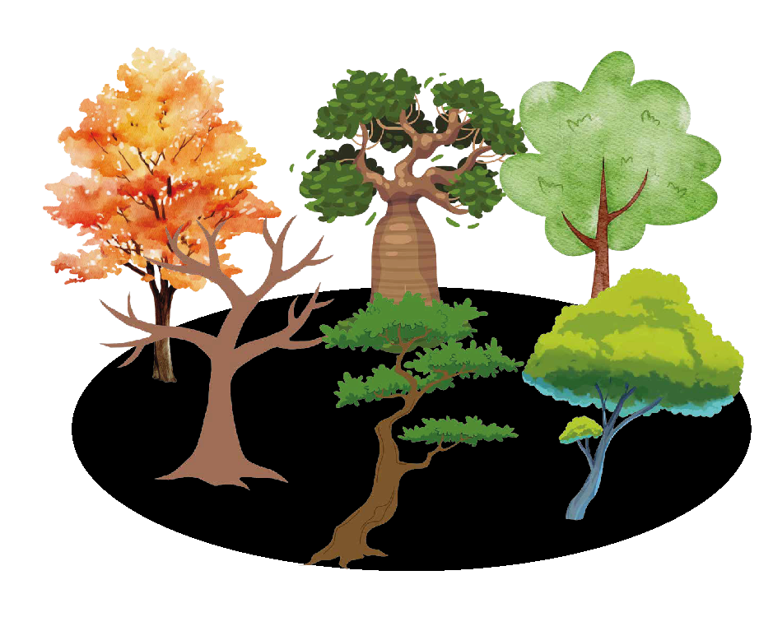
Materiales
  Imágenes de árboles
  Hojas blancas
  Lápices y colores
¿Qué es lo que haremos?
  Vamos a descubrir qué tipo de árbol eres hoy y qué dice ese árbol sobre tus emociones, tus valores y sobre ti.

Slide 28
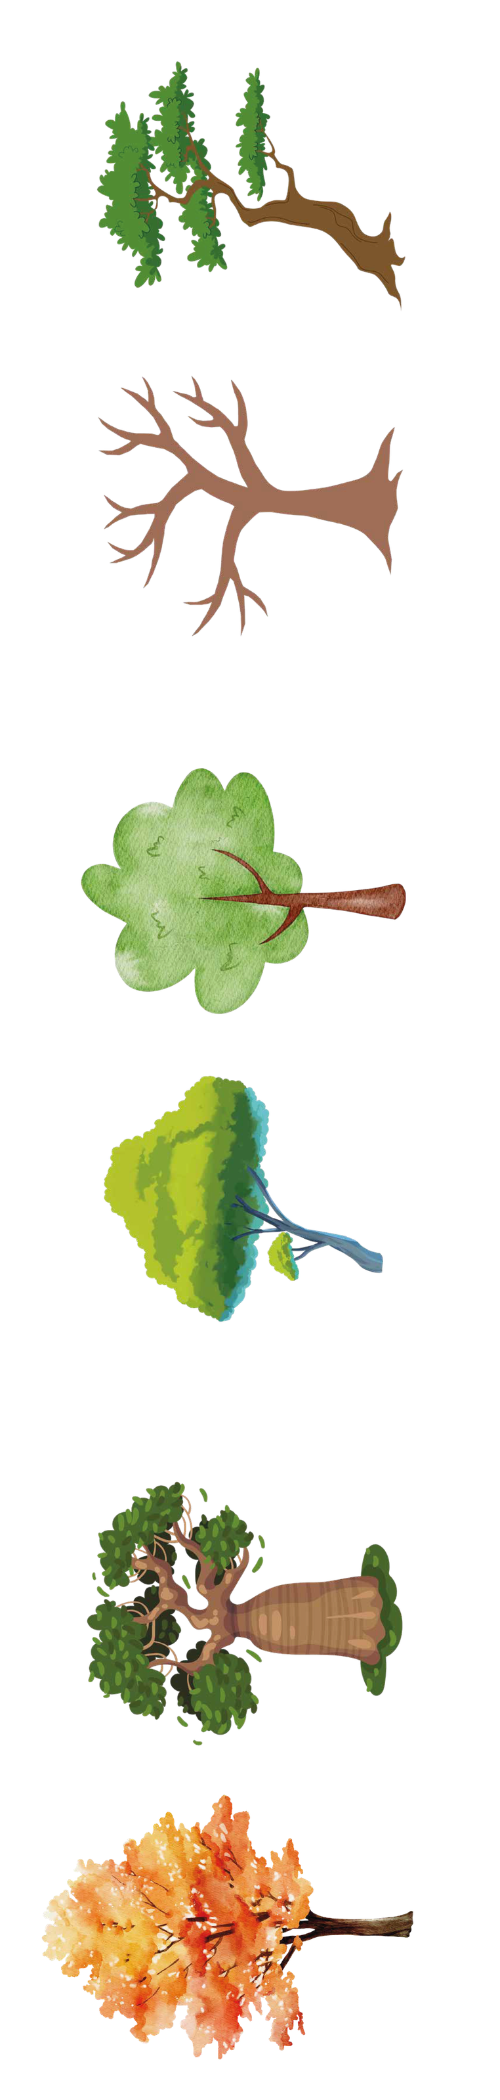
Igual que los árboles, cada persona es única.
Todos necesitamos cuidados para crecer fuertes y sentirnos bien.
Hoy veremos qué árbol te representa y cómo te sientes en este momento.
Elige el que más te guste o con el que más te identifiques.
No hay respuestas incorrectas: elige el árbol que “sientas” tuyo.

Slide 29
¿Hay alguna parte del árbol que representa cómo te sientes ahora?
“Mi árbol me representa porque…”
Cuando me siento triste o inseguro/a, recuerdo que tengo fortalezas y cosas que me hacen especial. Estoy conectado a mi familia, mis amigos y todo lo que me hace sentir bien.
Si sí, háztela más grande, o márcala con un color especial.
Escribe o dibuja al lado:
01
¿Por qué te representa?
02
¿Qué significa para ti?

Slide 30
¿Qué descubriste sobre ti?
¿Qué parte del árbol te llamó más la atención?
Cada persona tiene su propio árbol. Todos somos diferentes y especiales.
Si quieres compartir tu dibujo, puedes hacerlo; si no, está bien también.

Slide 31


